Slide 1

CONSOLIDADO FRONT END – CRÉDITO
PF FIXO OFF LINE

Slide 2


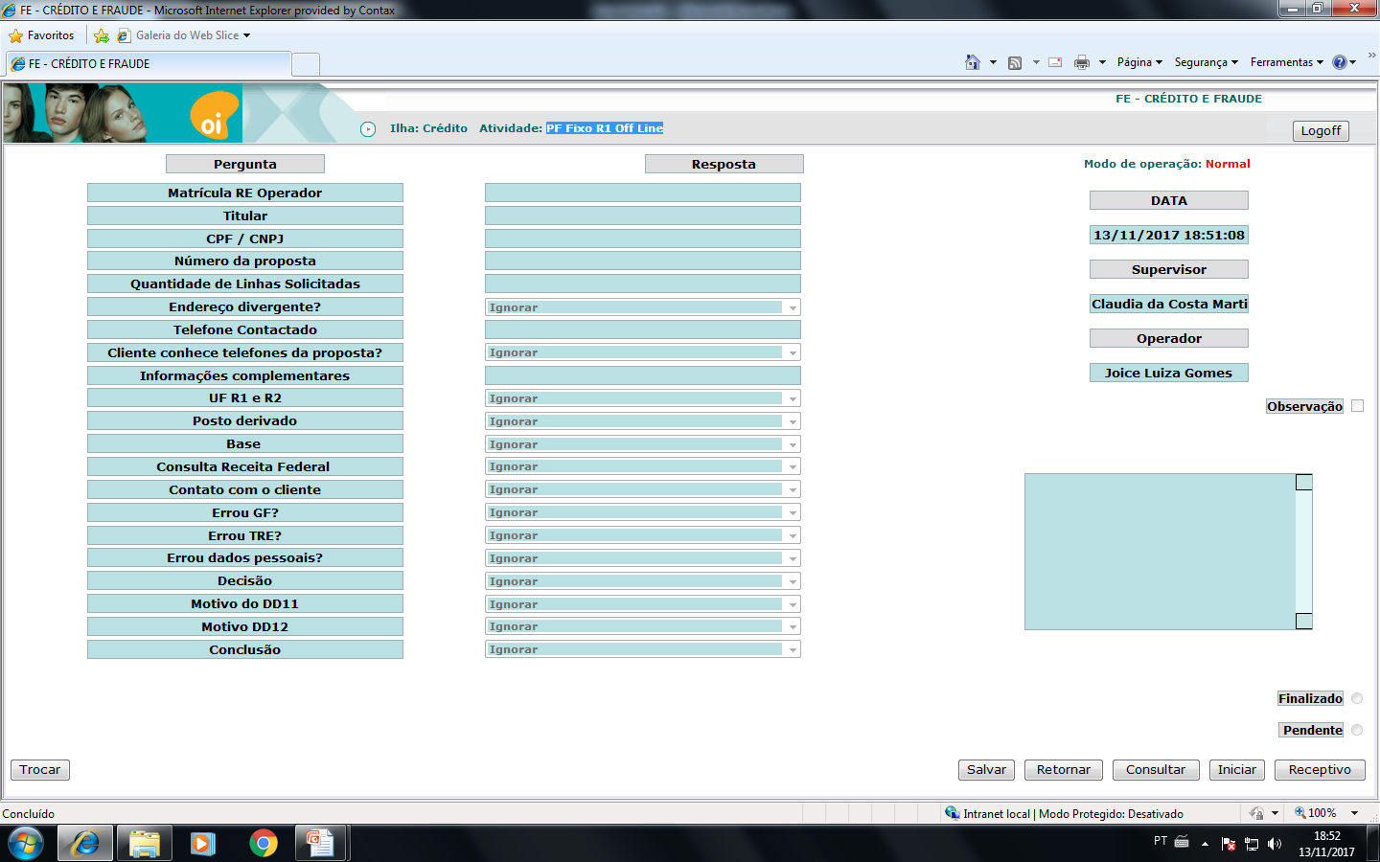

Slide 3
CONSOLIDADO FRONT END – CRÉDITO
PF FiXO R1 Off DD17-DD18

Slide 4
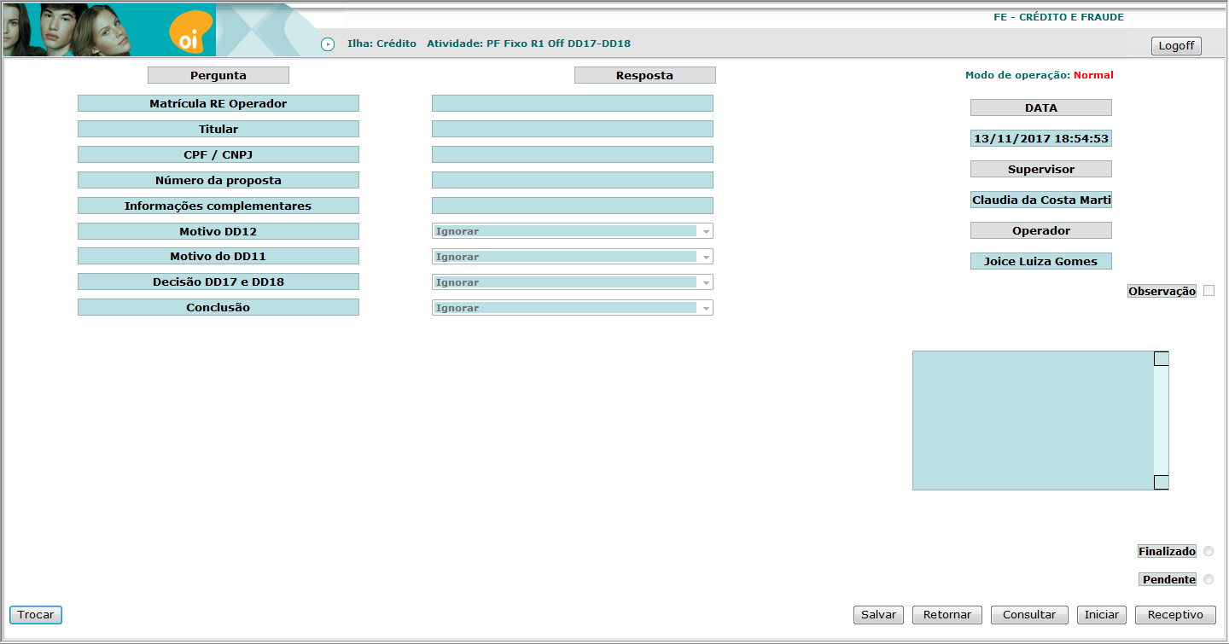

Slide 5
CONSOLIDADO FRONT END – CRÉDITO
PF FIXO RI - RECEPTIVO

Slide 6
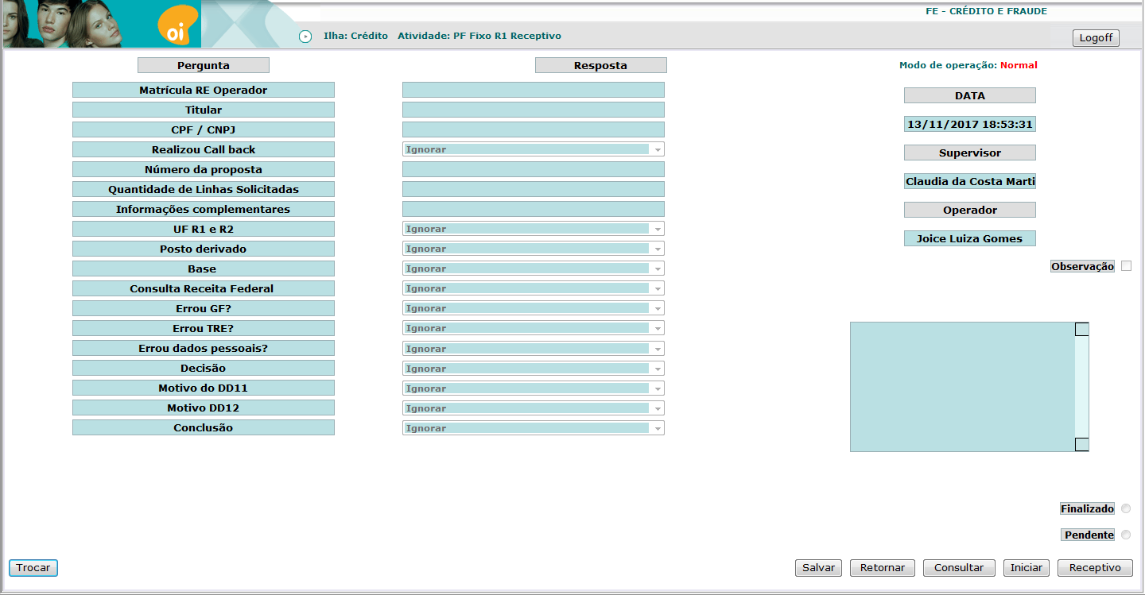

Slide 7
CONSOLIDADO FRONT END – CRÉDITO
BAD CALL PF FIXO RI

Slide 8
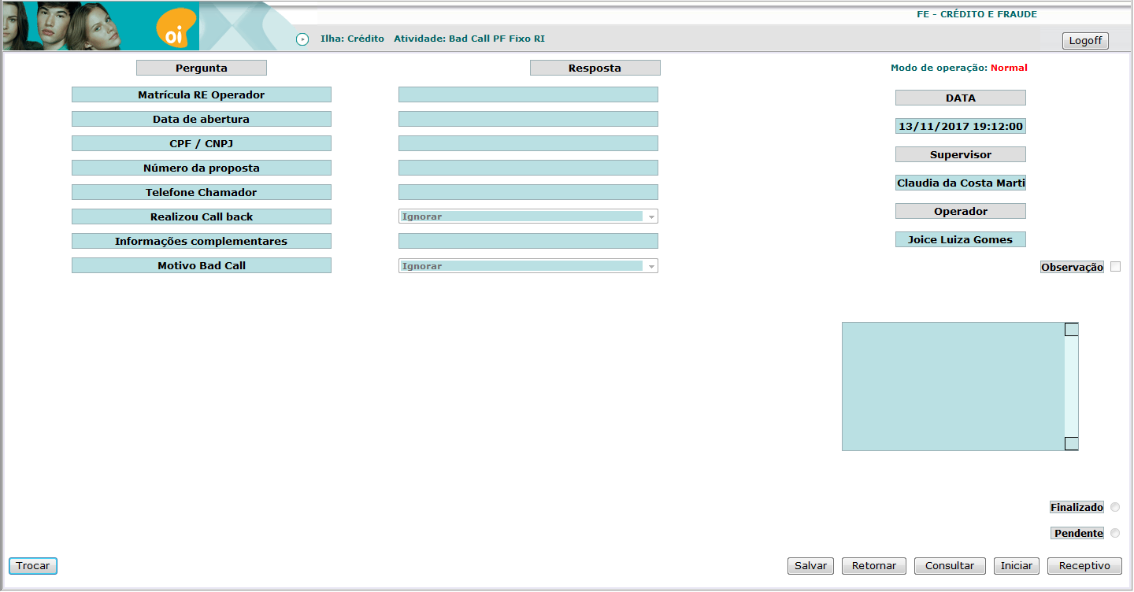

Slide 9
CONSOLIDADO FRONT END – CRÉDITO
PF MÓVEL OFF LINE

Slide 10
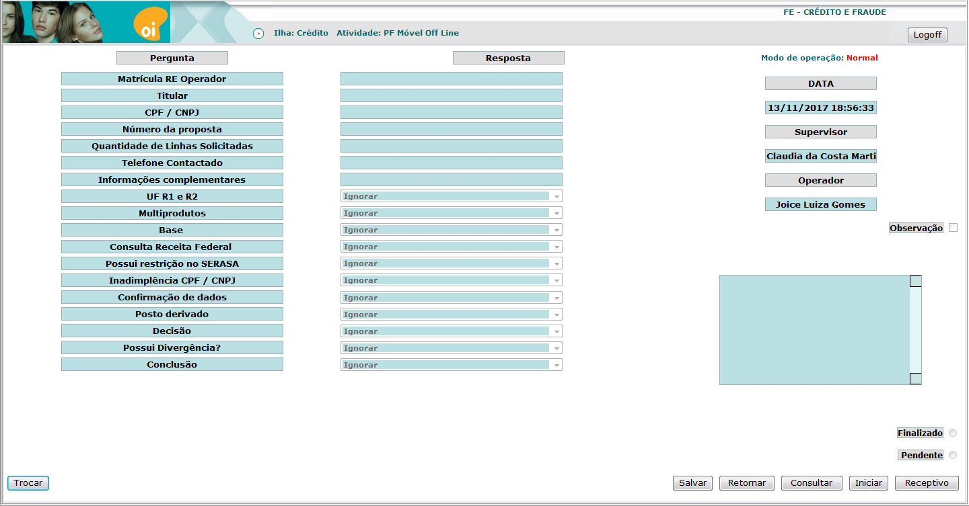

Slide 11
CONSOLIDADO FRONT END – CRÉDITO
PF MÓVEL OFF LINE DP32

Slide 12
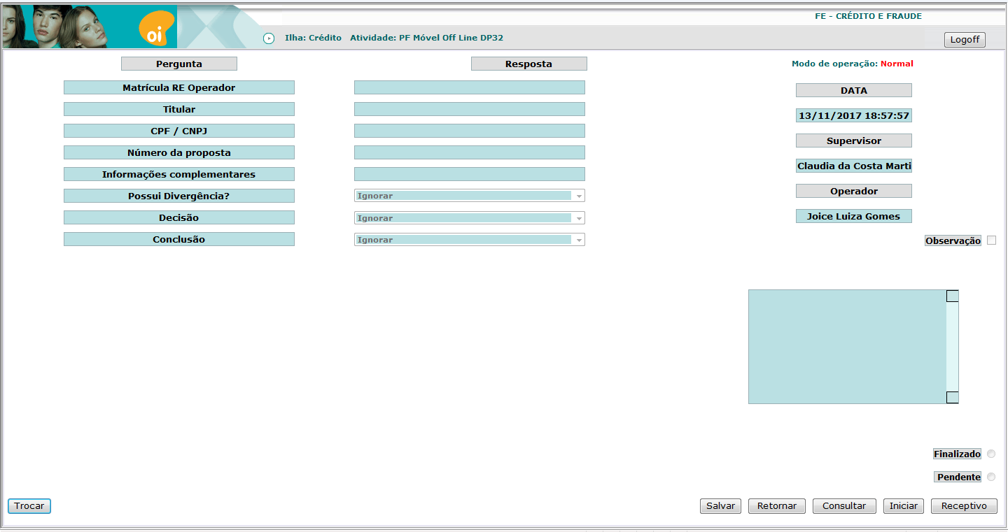

Slide 13
CONSOLIDADO FRONT END – CRÉDITO
PF MÓVEL RECEPTIVO

Slide 14
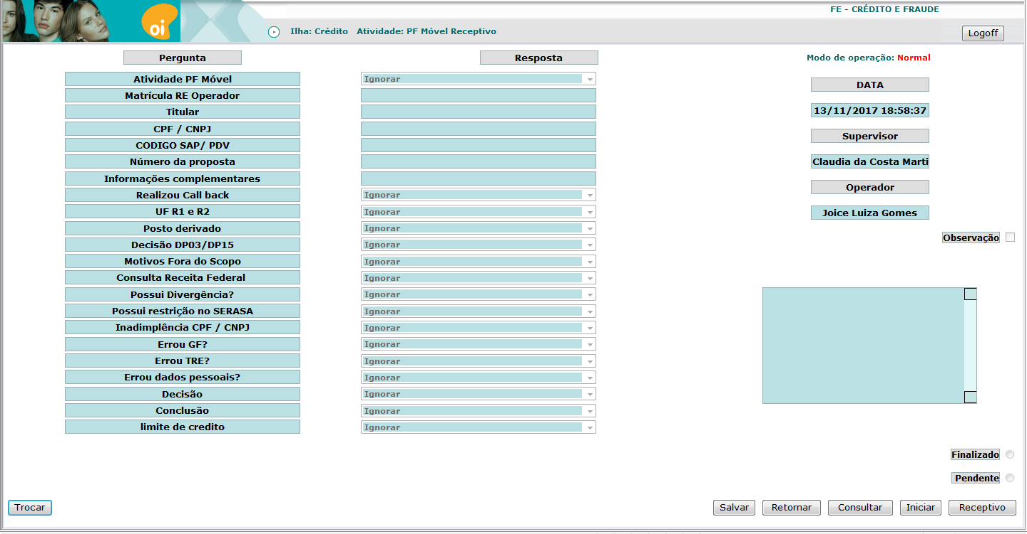

Slide 15
CONSOLIDADO FRONT END – CRÉDITO
BAD CALL ANÁLISE MÓVEL RECPTIVO

Slide 16


Slide 17
CONSOLIDADO FRONT END – CRÉDITO
OITV PF

Slide 18
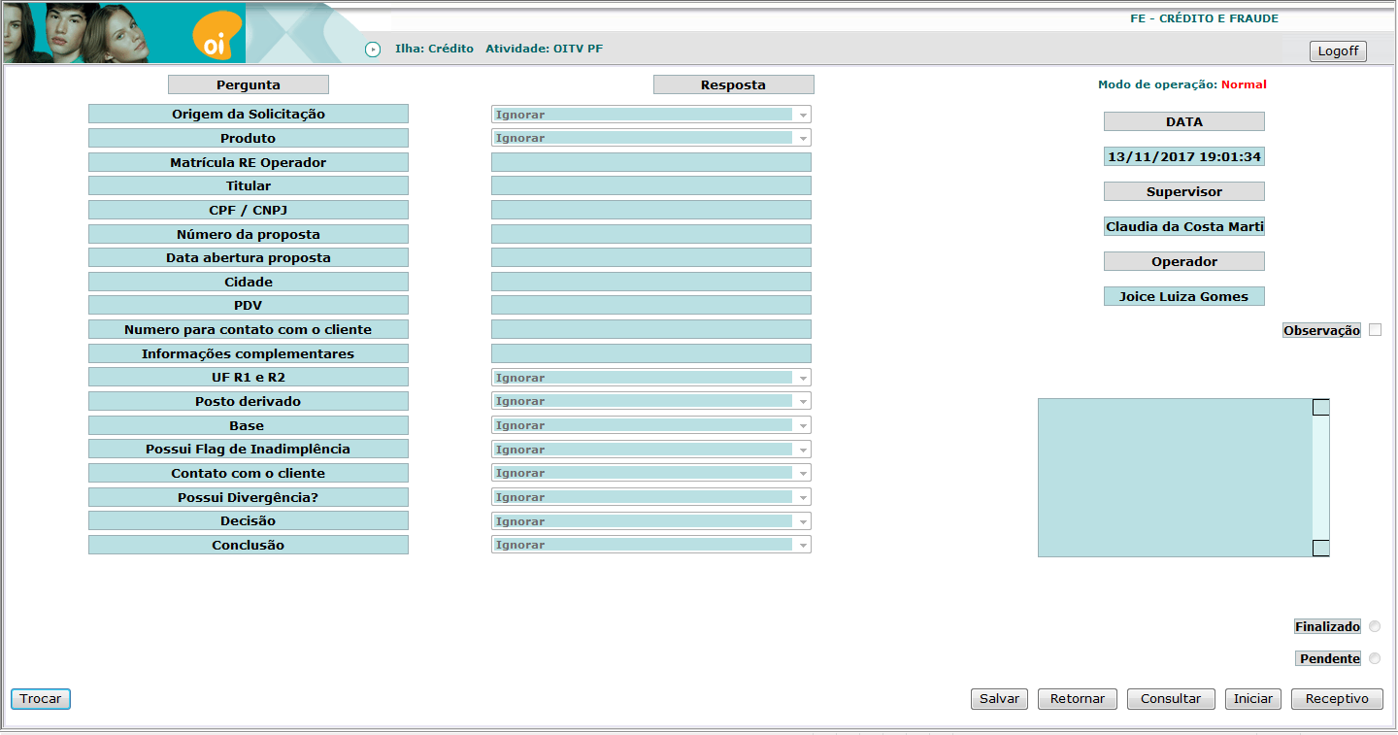

Slide 19
CONSOLIDADO FRONT END – CRÉDITO
OITV CONTATO

Slide 20


Slide 21
CONSOLIDADO FRONT END – CRÉDITO
OITV RECEPTIVO

Slide 22
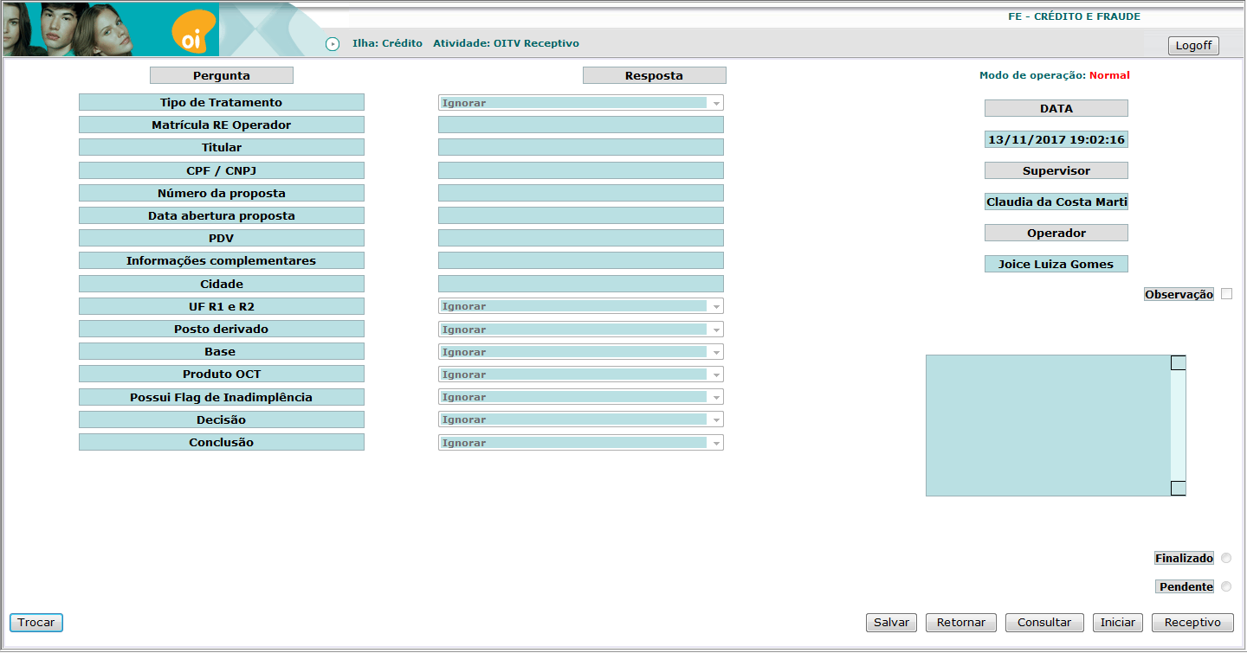

Slide 23
CONSOLIDADO FRONT END – CRÉDITO
BAD CALL OI TV

Slide 24
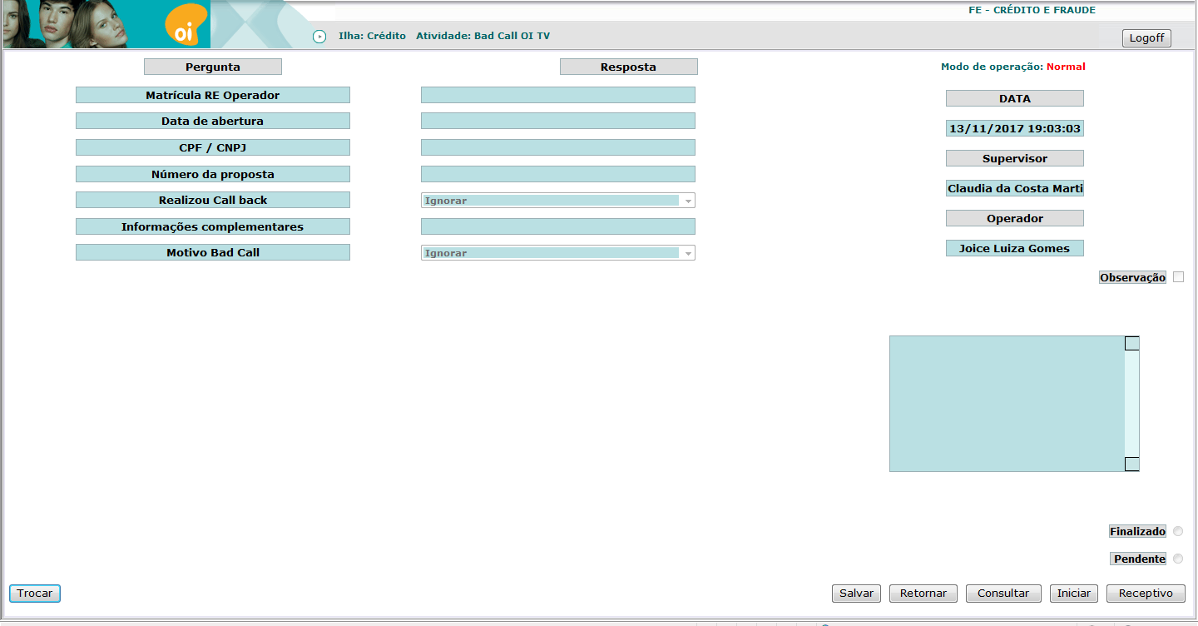

Slide 25
CONSOLIDADO FRONT END – CRÉDITO
PF FIXO R2 ATIVO_RECEPTIVO

Slide 26
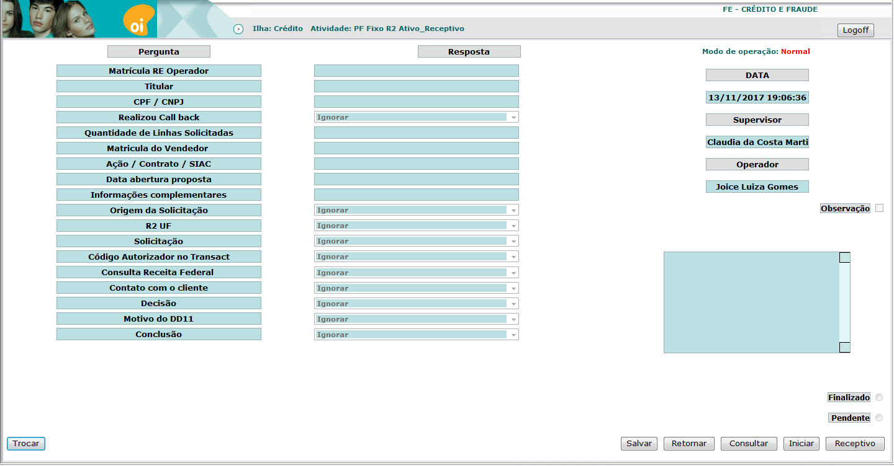

Slide 27
CONSOLIDADO FRONT END – CRÉDITO
PJ R2 RECEPTIVO

Slide 28
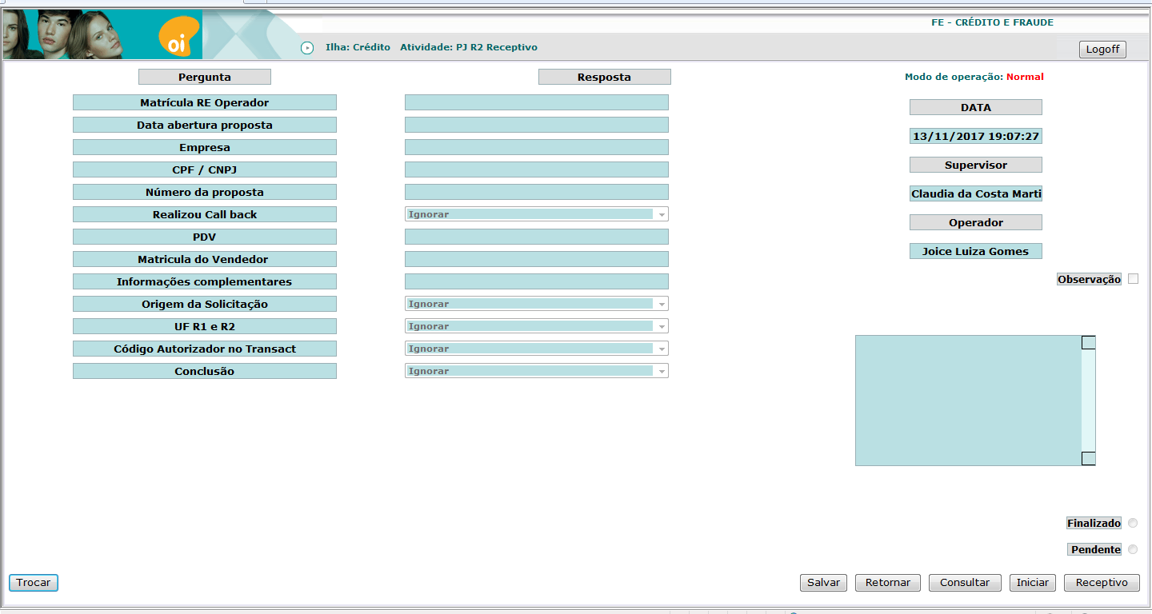

Slide 29
CONSOLIDADO FRONT END – CRÉDITO
BAD CALL RII

Slide 30


Slide 31
CONSOLIDADO FRONT END – CRÉDITO
ATENDIMENTO MONITORAMENTO

Slide 32


Slide 33
CONSOLIDADO FRONT END – CRÉDITO
BAD CALL MONITORAMENTO LOJAS PRÓPRIAS

Slide 34


Slide 35
CONSOLIDADO FRONT END – CRÉDITO
EMAIL MONITORAMENTO CREDITO
EEMAIL

Slide 36
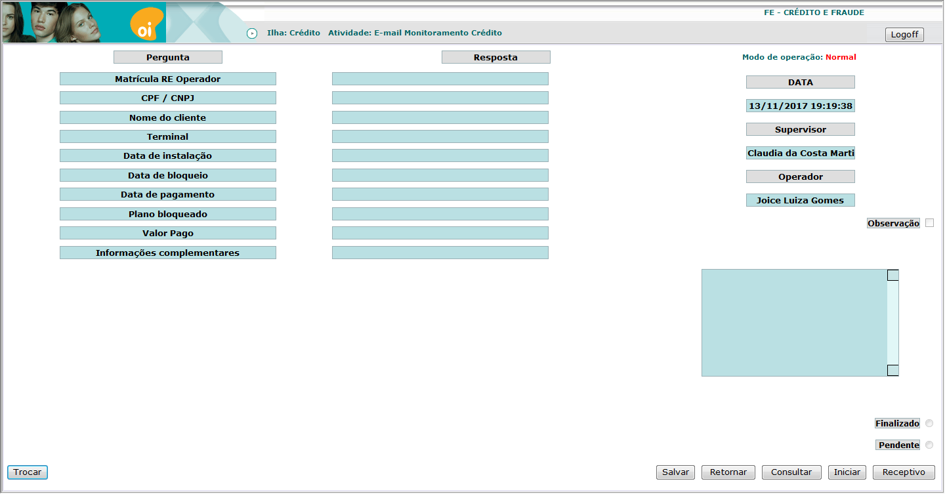

Slide 37
CONSOLIDADO FRONT END – CRÉDITO
TELEVENDAS
EEMAIL

Slide 38
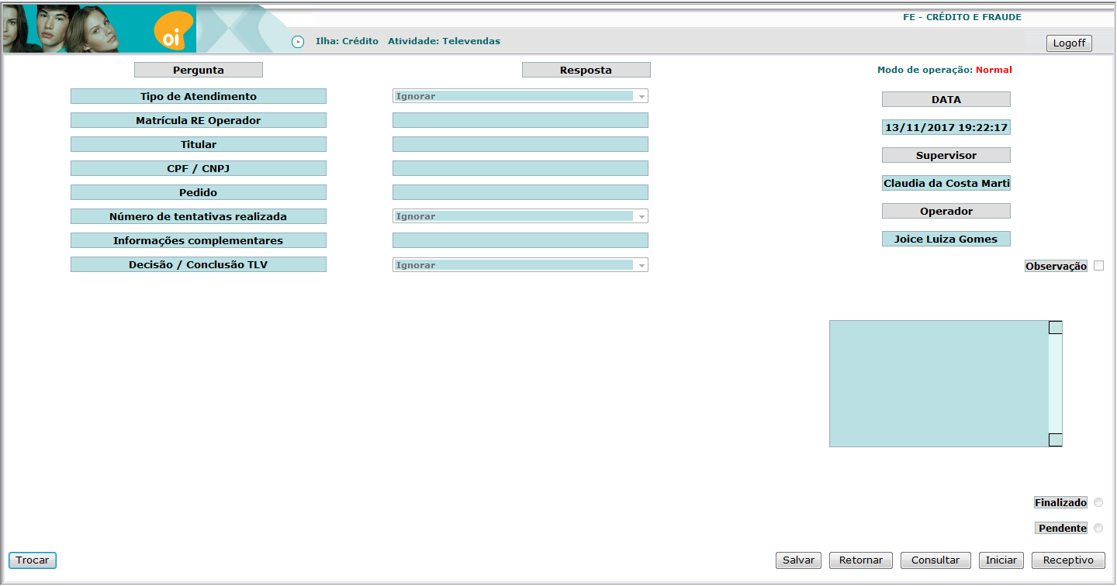

Slide 39
CONSOLIDADO FRONT END – CRÉDITO
E-Mail FX_MV_OiTV EXCEÇÃOEEMAIL

Slide 40
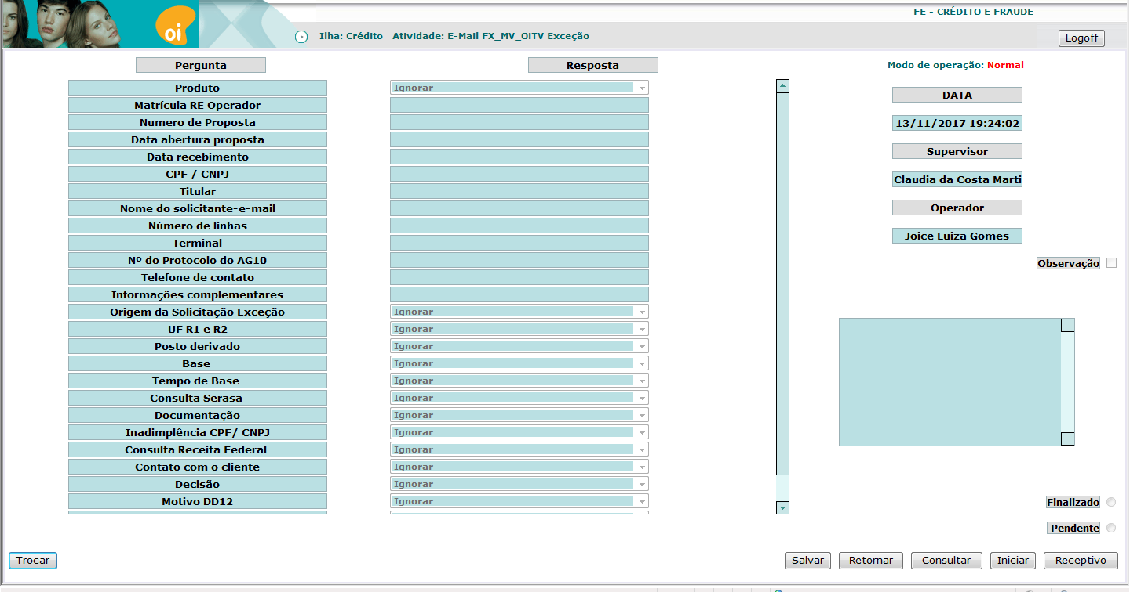

Slide 41
CONSOLIDADO FRONT END – CRÉDITO
MULTIPRODUTOS OI TOTAL

Slide 42
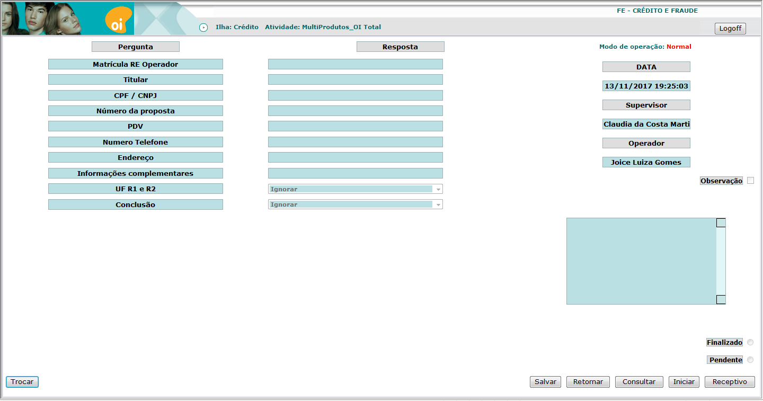

Slide 43
CONSOLIDADO FRONT END – CRÉDITO
TRATAMENTO ANATEL RI

Slide 44
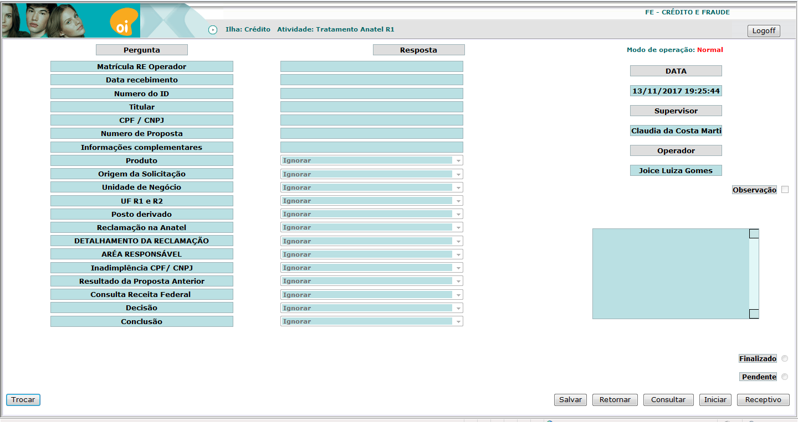

Slide 45
CONSOLIDADO FRONT END – CRÉDITO
TRATAMENTO ANATEL RII

Slide 46
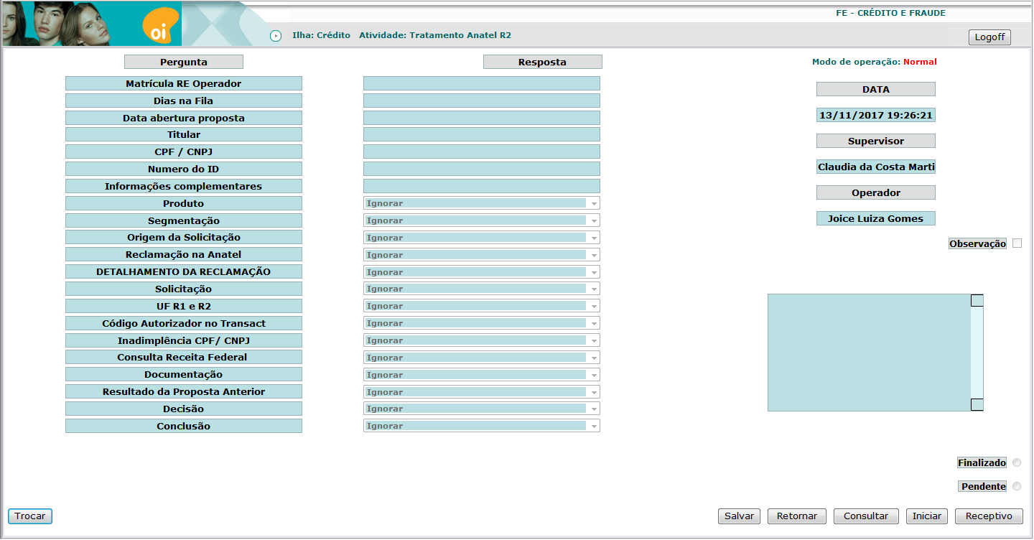

Slide 47
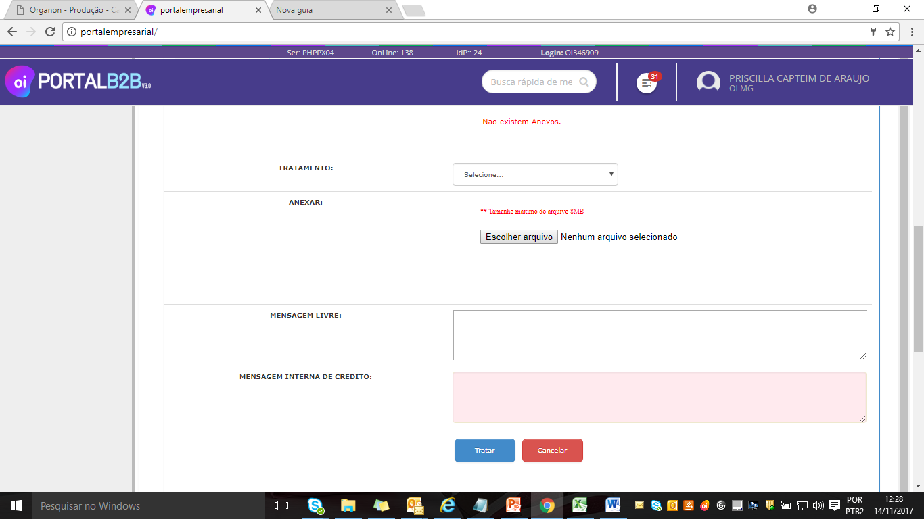
FRONT END – MOVEL EMPRESARIAL / CORPORATIVO
PORTAL EMPRESARIAL

Slide 48
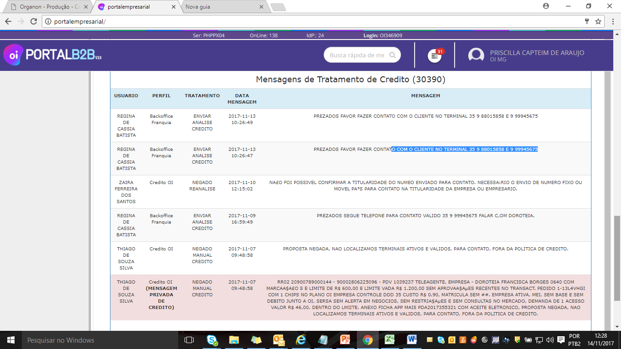
FRONT END – MOVEL EMPRESARIAL / CORPORATIVO
PORTAL EMPRESARIAL

Slide 49
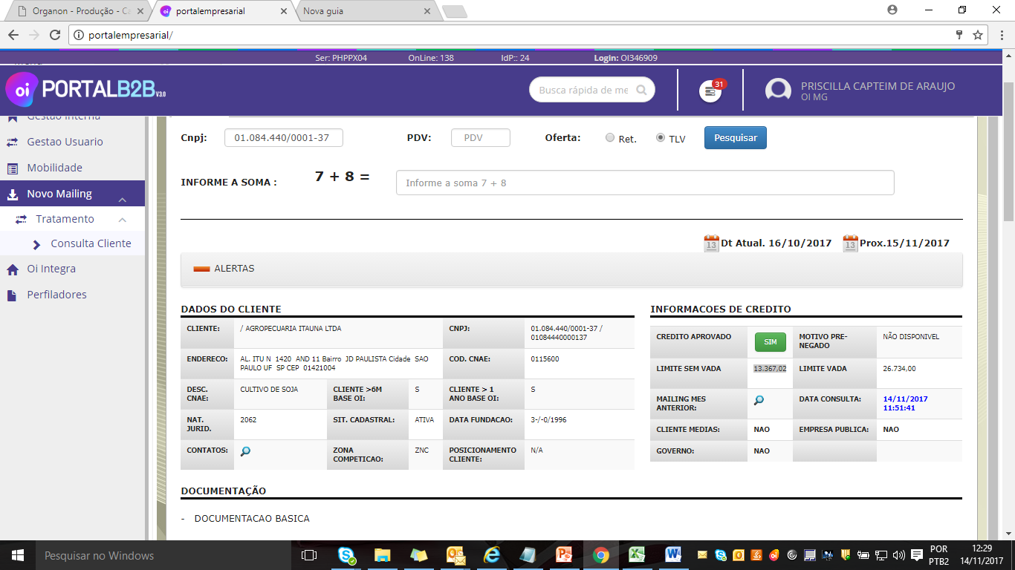
FRONT END – EMPRESARIAL / CORPORATIVO
PORTAL EMPRESARIAL

Slide 50
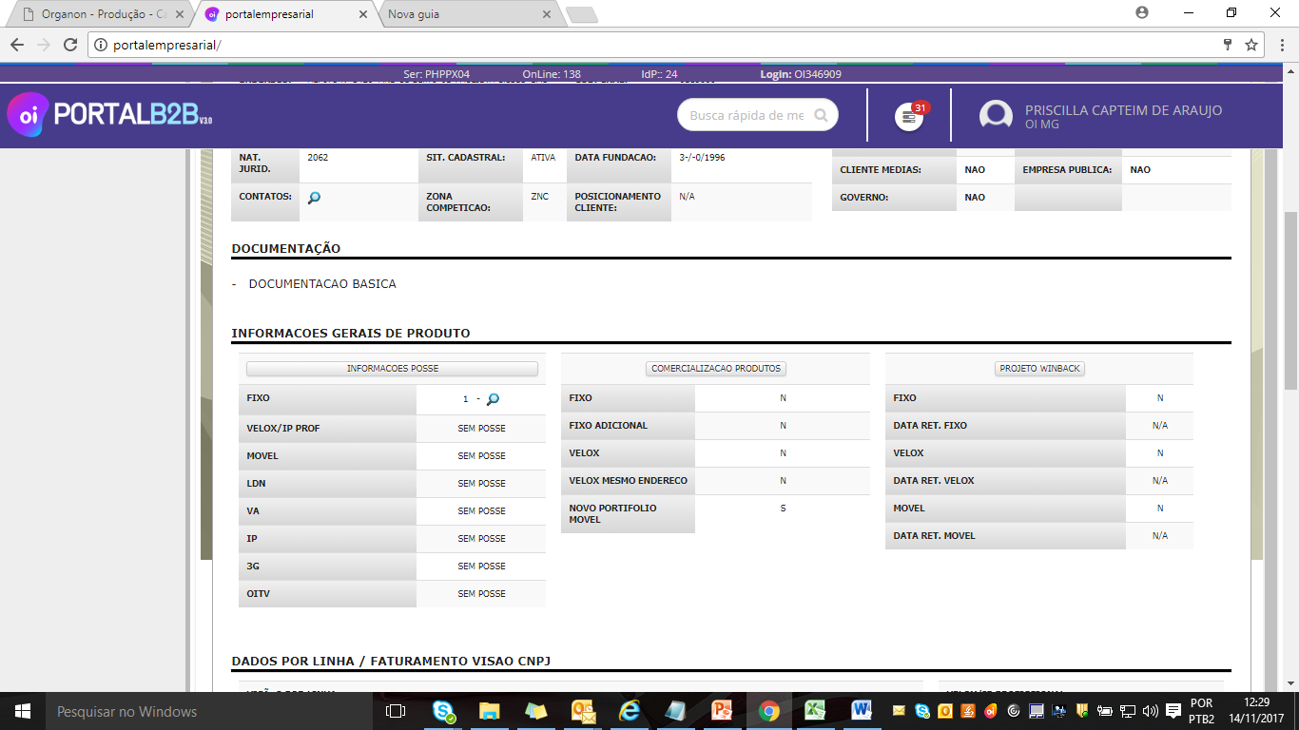
FRONT END – MOVEL EMPRESARIAL / CORPORATIVO
PORTAL EMPRESARIAL

Slide 51
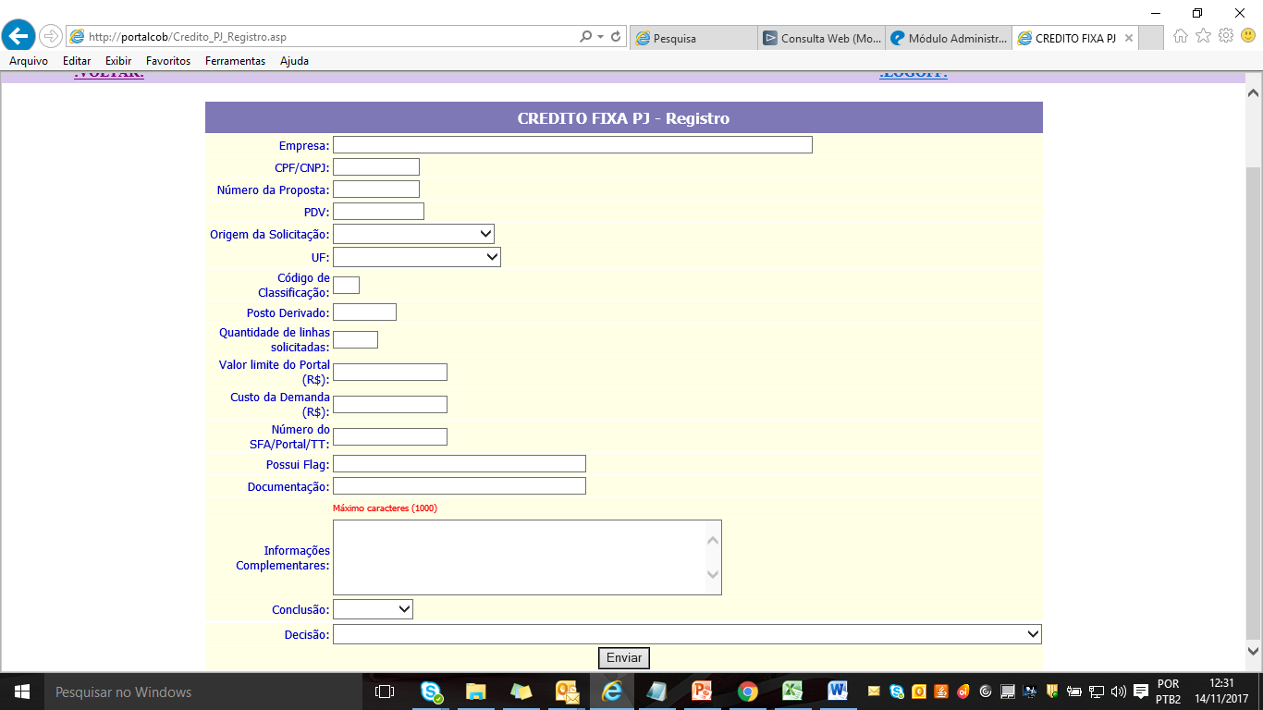
FRONT END – FIXA R1 E R2 / VADA / IPTV / TV EMPRESARIAL /
PORTAL DE COBRANÇA

Slide 52
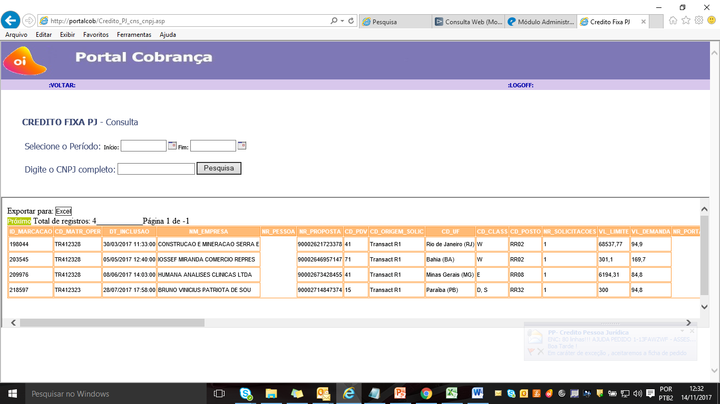
FRONT END – FIXA R1 E R2 / VADA / IPTV / TV EMPRESARIAL /
PORTAL DE COBRANÇA

Slide 53
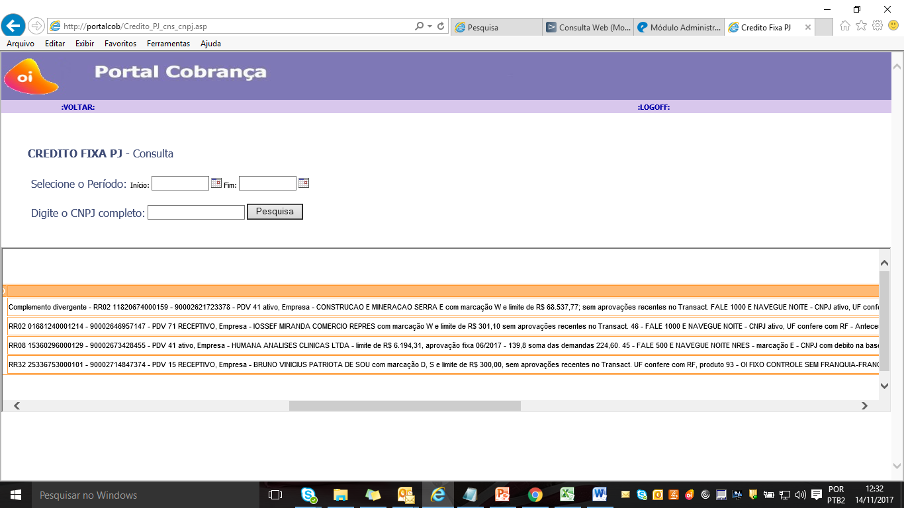
FRONT END – FIXA R1 E R2 / VADA / IPTV / TV EMPRESARIAL /
PORTAL DE COBRANÇA

